Slide 1
Семейные традиции..

Slide 2
«Каждый ребенок рождается добрым и для доброй жизни. То, какие нравственные качества разовьются у ребенка, зависит, прежде всего, от родителей и окружающих его взрослых, от того, как они его воспитывают, какими впечатлениями обогатят.»

Slide 3
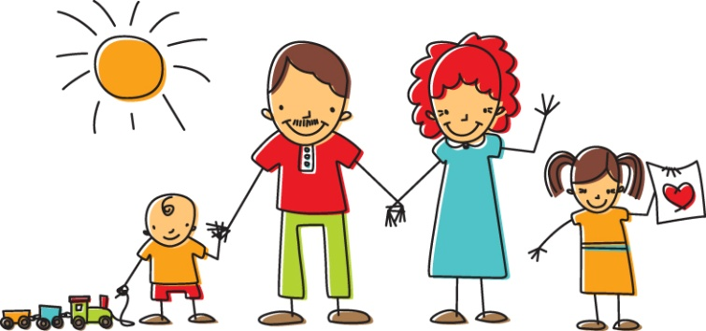
Это очень важно, когда ребенок с самого раннего детства начинает осознавать, что семья это – его дом, его маленький мир, непохожий на другие. В такую семью уже выросшего сына или дочку тянет как магнитом, и, где бы ни находилось взрослое чадо, - оно непременно возвращается «под крылышко» мамы и папы, в свой дом.

Slide 4
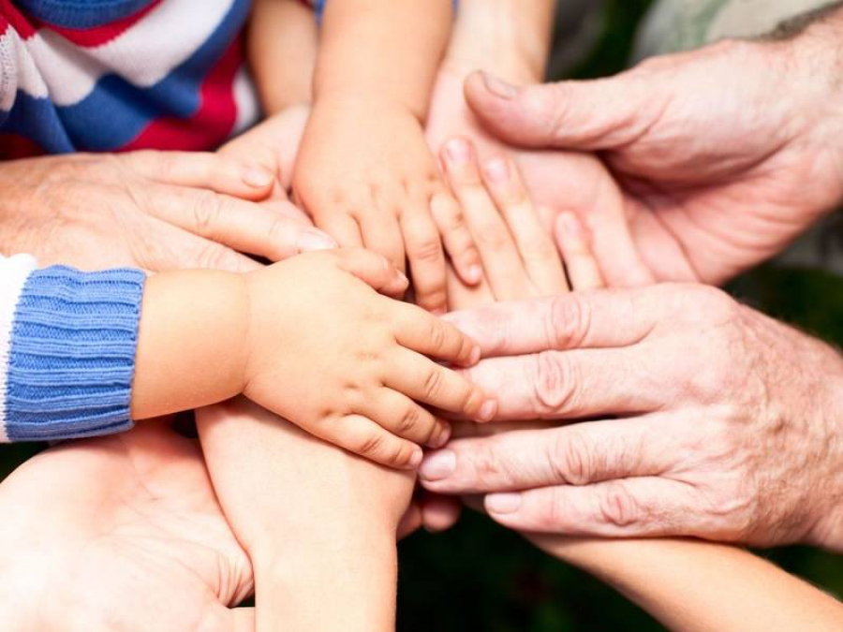
Именно семья даёт ощущение стабильности и защиты с самого раннего детства, которые мы проносим через всю нашу сознательную жизнь и передаём нашим детям, и так из поколения в поколение, набираясь мудрости и опыта.
Поэтому традиции – это основа уклада семьи, семьи дружной и крепкой, у которой есть будущее. Именно традиции выступают фактором регуляции жизнедеятельности людей, это основа воспитания детей. Семейные традиции способны сближать, укреплять любовь, взаимоуважение и взаимопонимание в семье.

Slide 5
Семейных традиций существует огромное разнообразие. Но все же в целом можем попробовать их условно разделить на две большие группы: общие и специальные.
Общие традиции – это традиции, встречающиеся в большинстве семей в том или ином виде.
Специальные традиции – это особые традиции, присущие одной данной семье.
Также все семейные традиции можно разделить на сложившиеся сами по себе и сознательно внесенные в семью.

Slide 6
Формирование традиций нужно начинать ещё в самом начале создания семьи, когда дети пока не появились или ещё маленькие. Традиции должны быть простыми, но никак не надуманными. Чем счастливее были традиции и интереснее познание мира в родительской семье, тем больше радости будет у малыша и в дальнейшей жизни.

